Slide 1

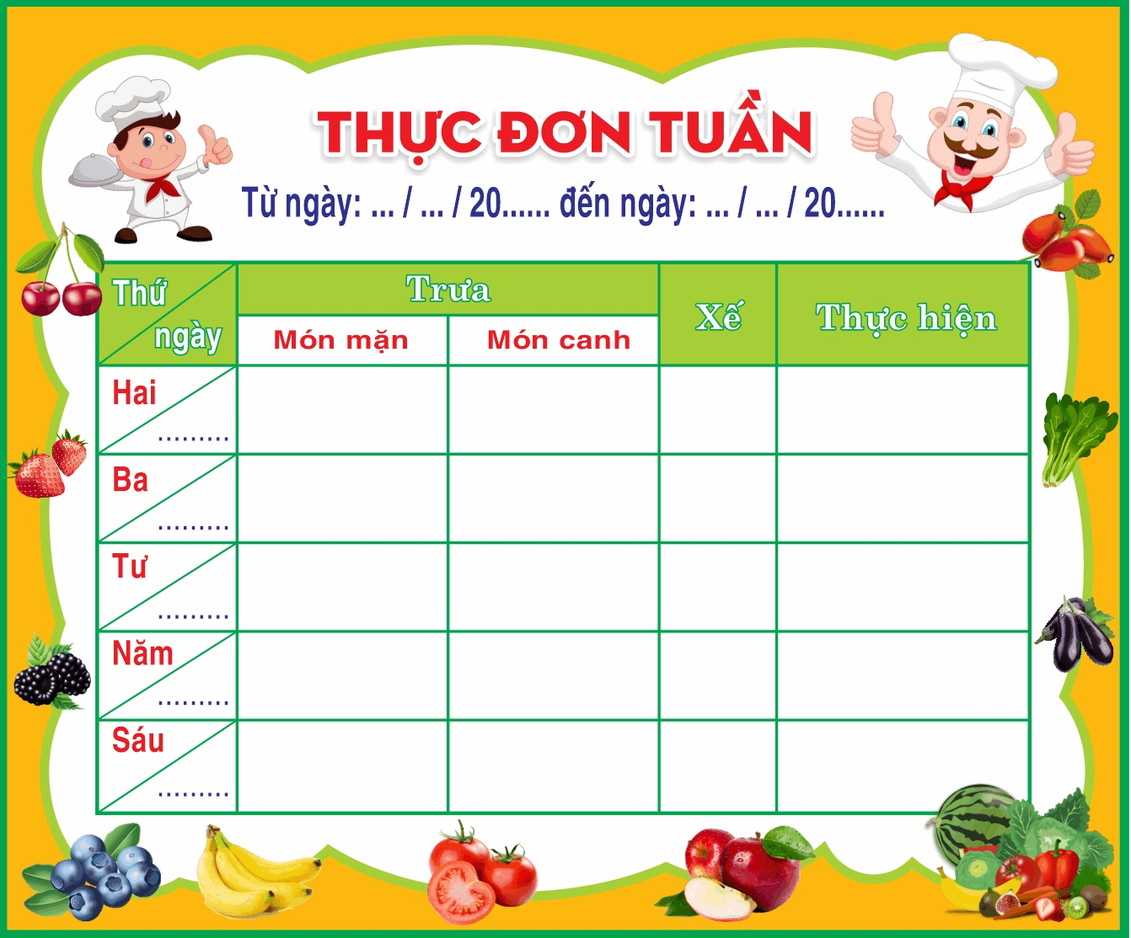

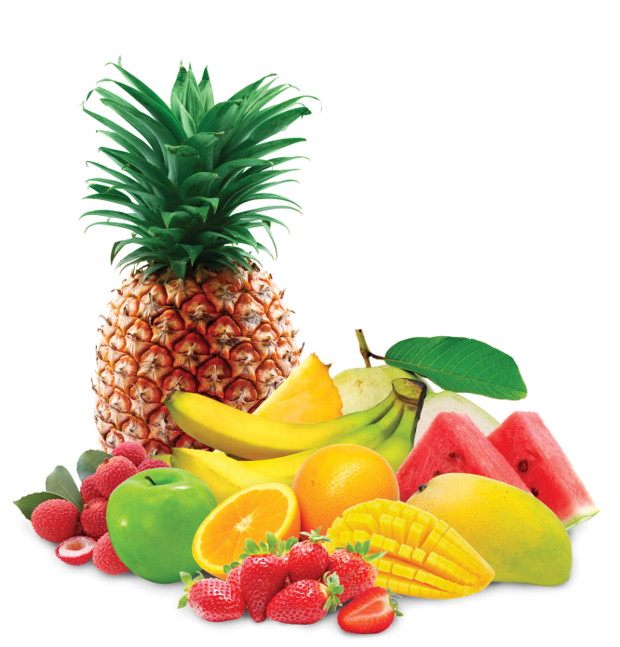
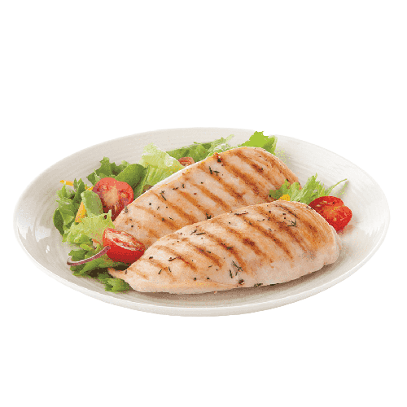
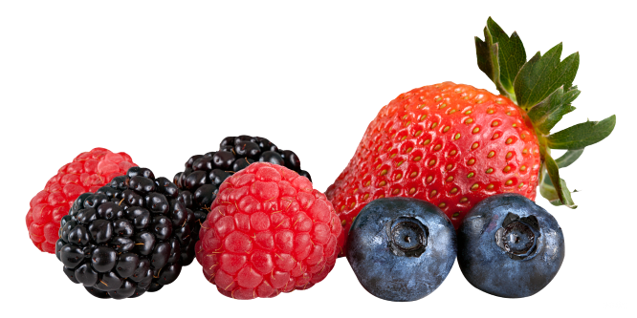

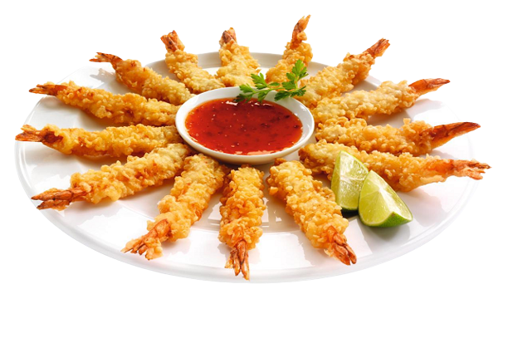
THỰC ĐƠN TUẦN 14 TRƯỜNG TIỂU HỌC LÊ QUÝ ĐÔN
Từ ngày 04/12/2023 đến ngày 08/12 /2023
Đơn giá 30.000 VNĐ bao gồm 01 bữa ăn trưa, 01 bữa phụ chiều và thuếhg
(Thực đơn được xây dựng theo "Thực đơn cân bằng dinh dưỡng" được thực hiển bởi Bộ giáo dục và đào tạo và Viện Dinh Dưỡng Quốc Gia)
Tuần | Thứ | Món chính | Món mặn 1 | Món mặn 2 | Món xào | Món canh | Bữa phụ | Năng lượng bữa trưa (KCAL) | Đáp ứng nhu cầu hằng ngày 30 -40 % | Tỉ Lệ (%) |  |  | Năng lượng bữa phụ (KCAL) | Đáp ứng % nhu cầu năng lượng/ngày
 |  |  |  |  |  |  |  |  |  | P | L | G
Tiêu Chuẩn |  |  |  |  |  |  |  |  | 30%-40% | 13.0-20.0 | 20.0-30.0 | 50.0-65.0
Tuần 14 04/12/ 2023 | Hai 04/12 | Cơm | Thịt lợn kho tàu | Trứng gà đảo bông | Khoai tây xào | Canh bắp cải nấu thịt | Sữa fristi cô gái Hà Lan | 632.4 | 38.6 | 18.4 | 28.6 | 58.2 | 88 | 7.5
 | Ba 05/12 | Cơm | Sườn xào chua ngọt | Đậu rán rim hành | Giá đỗ cà rốt xào | Canh cải xanh nấu thịt | Bánh mì ruốc | 600.6 | 36.8 | 15.8 | 26.2 | 55.4 | 99 | 7,5
 | Tư 06/12 | Cơm | Thịt bò hầm khoai tây cà rốt | Lạc chao dầu | Cải ngọtj xào Dưa hấu | Canh dứa nấu thịt cà chua | Sữa trái cây Kidz Mộc Châu | 608.2 | 37.2 | 16.8 | 26.8 | 56.2 | 88 | 7,5
 | Năm 07/12 | Cơm | Thịt gà chiên giòn | Trứng tráng hành | Bắp cải cà rốt xào | Canh bí nấu thịt gà | Sữa chua trái cây Kun | 622.6 | 38.2 | 17.6 | 28.2 | 57.6 | 88 | 7,5
 | Sáu 08/12 | Cơm | Thịt kho ngô ngọt nấm hương | Chả cá sốt cà chua | Bí đỏ xào | Canh cải xanh nấu thịt | Sữa fristi cô gái Hà Lan | 616.8 | 37.6 | 17.2 | 27.4 | 56.6 | 88 | 7.5
 | Ghi chú : (1) Phần trăm năng lượng được tính trên tổng năng lương mỗi ngày
 | (2) Phần trăm Protein,Lipid,Glucid được tính trên tổng năng lượng của một bữa
 | (3) Tổng số loại nguyên liệu sử dụng trong thực đơn,không bao gồm gia vị
 | (4) Tổng lượng rau củ quả trong thực đơn,chưa bao gồm trái cây tráng miệng
 | (5) Tổng lượng muối từ các gia vị chứa muối sử dụng trong thực đơn

